Slide 1
Благотворительный фонд «Александр Невский»
Деятельность Православного центра комплексной поддержки семей, воспитывающих детей с нарушениями развития
«Радость моя» (г. Саратов)
Директор БФ «Александр Невский»
Кузнецова В.А.
Саратов, 2015

Slide 2
История проекта
Июнь 2012 года проект «Православный центр комплексной поддержки семей, воспитывающих детей с нарушениями развития» победитель конкурса, проведенного Синодальным отделом по церковной благотворительности и социальному служению Русской Православной Церкви.
Время действия – с 1 августа 2012 г. по
1 августа 2013г.

Slide 3
История проекта
2013 год проект «Организация комплексной
социальной поддержки семей,
воспитывающих детей с нарушениями
развития» - победитель Общероссийского
конкурса СО НКО, проводившегося в
соответствии с распоряжение Президента РФ
Время действия – с 1 ноября 2013 г. по
30 сентября 2014 г.

Slide 4
История проекта
2014 год проект «Организация инновационной социально-коммуникативной площадки для комплексной поддержки семей, оказавшихся в трудной жизненной ситуации» - победитель Общероссийского конкурса СО НКО, проводившегося в соответствии с распоряжением Президента РФ
Время действия – с 5 декабря 2014 г. по
30 сентября 2015 г.

Slide 5






Социальное партнерство
Православный приход
храма
Иоанна Богослова
Компания «ТЕСАР»
Центр
«Радость моя»
при
БФ «Александр Невский»
Торговый Центр «Город»
ВУЗы г.Саратова,
преподаватели
«Моя компания Поволжье»
Студенты добровольцы ВУЗов г. Саратова
Общественные объединения родителей с детьми-инвалидами

Slide 6

Православный центр комплексной поддержки семей, воспитывающих детей с нарушениями развития
Девиз работающих в Центре «Радость моя» -
«ВЕРА. МИЛОСЕРДИЕ. ПРОФЕССИОНАЛИЗМ».
У Центра четыре особенности:
православные ценности;
комплексность услуги;
инвайроментальный подход;
привлечение добровольцев.

Slide 7
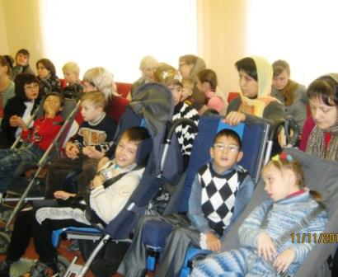
Православный центр комплексной поддержки семей, воспитывающих детей с нарушениями развития
Цель деятельности Центра «Радость моя»:
обеспечить детям с нарушениями развития и их
семейному окружению комплексную духовно-
просветительскую, социально-
психологическую,
социально-педагогическую,
социокультурную поддержку.

Slide 8
Православный центр комплексной поддержки семей, воспитывающих детей с нарушениями развития
Духовно-просветительское направление
Цель: оказание духовной помощи всем желающим семьям, знакомство родителей и других взрослых членов семей с основами православного вероучения и православного воспитания детей

Slide 9
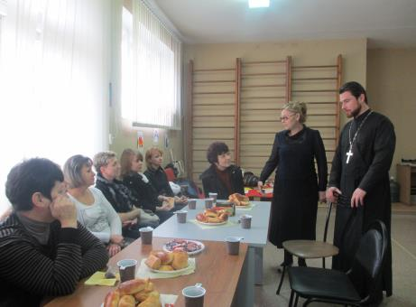
Православный центр комплексной поддержки семей, воспитывающих детей с нарушениями развития
Духовно-просветительское направление
Просветительские беседы родителей со священником – духовником Центра «Радость моя», настоятелем храма Иоанна Богослова, священником Михаилом (Поликаровским)

Slide 10
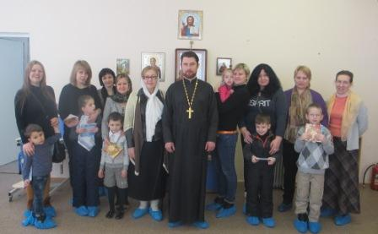
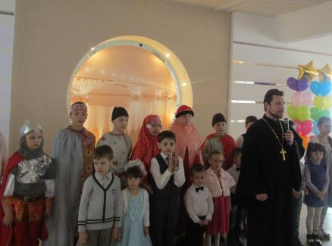
Православный центр комплексной поддержки семей, воспитывающих детей с нарушениями развития
Духовно-просветительское направление
Православные праздники
для интегративных групп детей

Slide 11
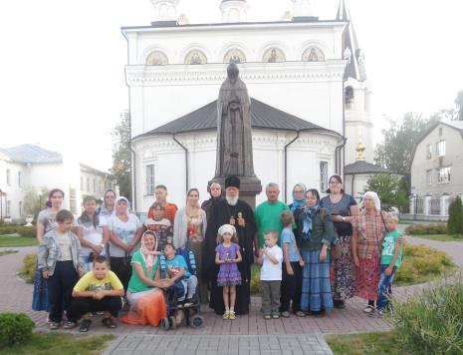
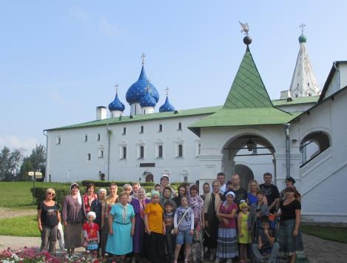
Православный центр комплексной поддержки семей, воспитывающих детей с нарушениями развития
Духовно-просветительское направление
Паломнические поездки

Slide 12
Православный центр комплексной поддержки семей, воспитывающих детей с нарушениями развития
Социально-психологическое направление
Цель:
создание условий, способствующих психическому развитию детей в соответствии с их индивидуальными особенностями и возможностями, раскрытию их личностного потенциала;
помощь семье в гармонизации детско-родительских отношений.

Slide 13
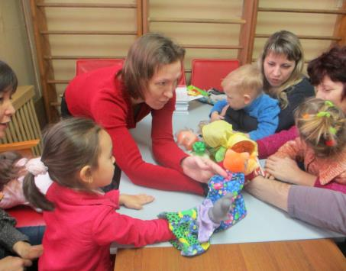
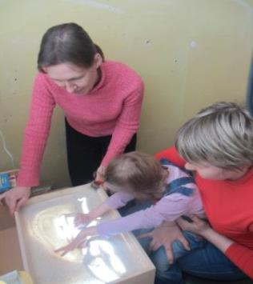
Православный центр комплексной поддержки семей, воспитывающих детей с нарушениями развития
Социально-психологическое направление
Индивидуальные и групповые занятия с детьми
с использованием методов арттерапии и игровой терапии

Slide 14
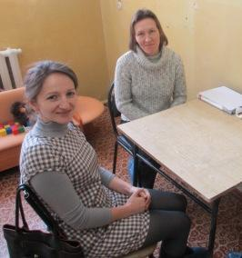
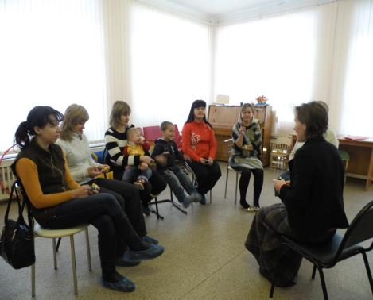
Православный центр комплексной поддержки семей, воспитывающих детей с нарушениями развития
Социально-психологическое направление
Консультирование родителей

Slide 15
Православный центр комплексной поддержки семей, воспитывающих детей с нарушениями развития
Социально-педагогическое направление
Логопедическая помощь
Цель:
формирование и коррекция речевых функций ребенка;
развитие коммуникативных навыков.

Slide 16
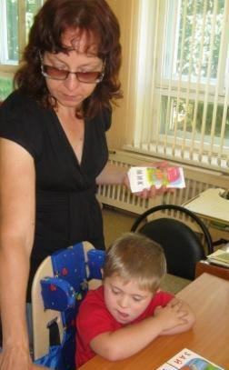
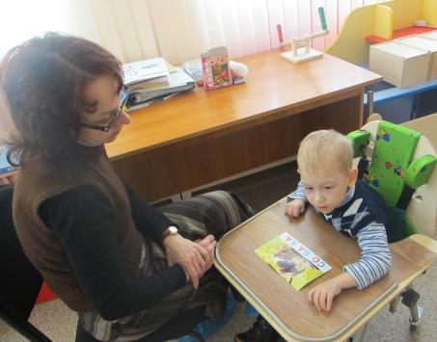
Православный центр комплексной поддержки семей, воспитывающих детей с нарушениями развития
Социально-педагогическое направление
Индивидуальные логопедические занятия с детьми

Slide 17
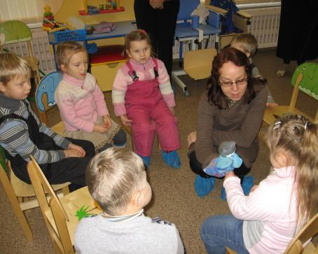
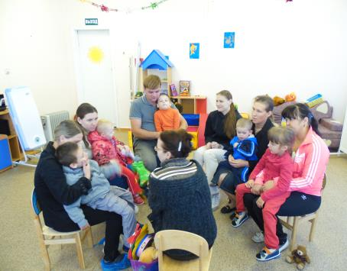
Православный центр комплексной поддержки семей, воспитывающих детей с нарушениями развития
Социально-педагогическое направление
Групповые логопедические занятия с детьми: логоритмика

Slide 18
Православный центр комплексной поддержки семей, воспитывающих детей с нарушениями развития
Социально-педагогическое направление
Консультирование родителей с использованием методов нейропсихологии
Цель:
информирование родителей об особенностях психофизического развития ребенка ;
обучение основным приемам развития психофизических функций ребенка в домашних условиях.

Slide 19
Православный центр комплексной поддержки семей, воспитывающих детей с нарушениями развития
Социально-педагогическое направление
Дефектологическая помощь
Цель: своевременная педагогическая помощь детям с нарушениями развития в процессе их успешной адаптации в социум

Slide 20
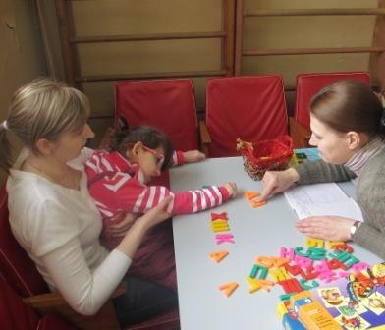
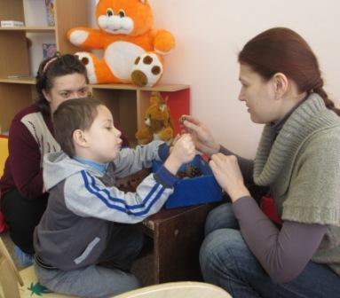
Православный центр комплексной поддержки семей, воспитывающих детей с нарушениями развития
Социально-педагогическое направление
Индивидуальные развивающие занятия с детьми

Slide 21
Православный центр комплексной поддержки семей, воспитывающих детей с нарушениями развития
Социально-педагогическое направление
Творческое развитие ребенка
Цель: способствовать психическому и физическому развитию детей через обучение действиям с глиной

Slide 22
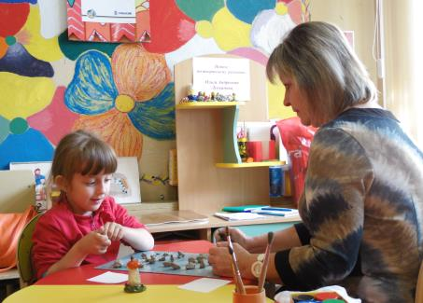
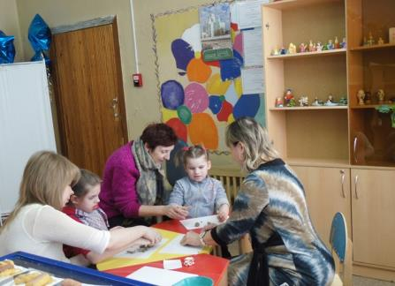
Православный центр комплексной поддержки семей, воспитывающих детей с нарушениями развития
Социально-педагогическое направление
Индивидуальные занятия с детьми по лепке из глины

Slide 23
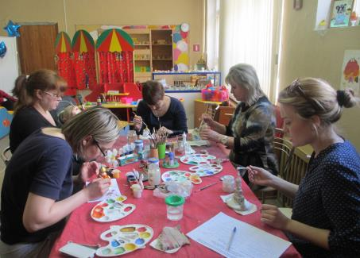
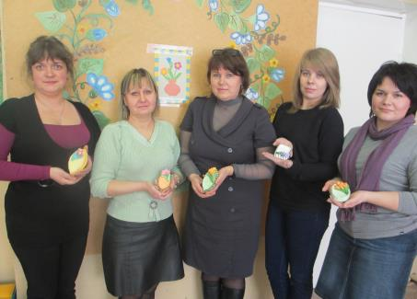
Православный центр комплексной поддержки семей, воспитывающих детей с нарушениями развития
Социально-педагогическое направление
Мастер – классы по лепке и росписи поделок из глины для родителей

Slide 24
Православный центр комплексной поддержки семей, воспитывающих детей с нарушениями развития
Социально – коммуникативное направление
Цель:
способствовать социализации, расширению коммуникативной среды семей, воспитывающих детей с ограниченными возможностями здоровья,
создание интегрированной среды при проведении мероприятий.

Slide 25
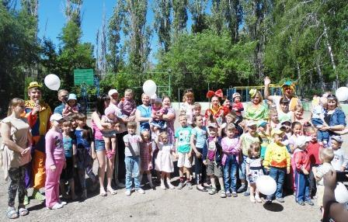
Православный центр комплексной поддержки семей, воспитывающих детей с нарушениями развития
Социально-коммуникативное направление
Интегративные праздники

Slide 26
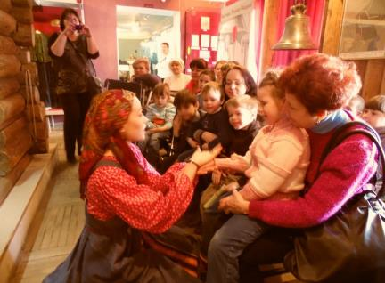
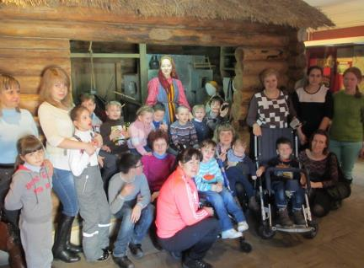
Православный центр комплексной поддержки семей, воспитывающих детей с нарушениями развития
Социально-коммуникативное направление
Экскурсионно -коммуникативные занятия

Slide 27
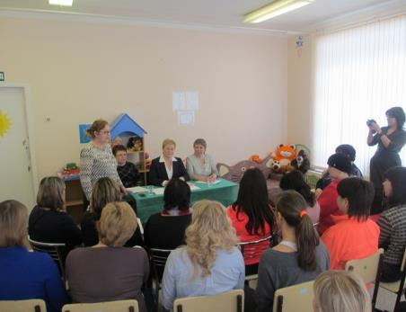
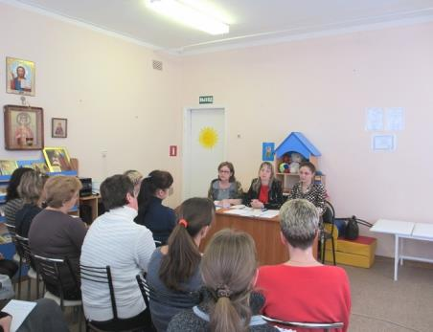
Православный центр комплексной поддержки семей, воспитывающих детей с нарушениями развития
Социально-коммуникативное направление
Семейный дискуссионный клуб

Slide 28
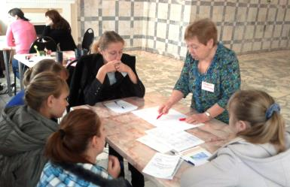
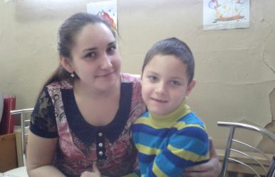
Православный центр комплексной поддержки семей, воспитывающих детей с нарушениями развития
Студенты – добровольцы в Центре «Радость моя»
Семинары – тренинги для добровольцев
20 подготовленных добровольцев участвуют в работе Центра

Slide 29
Православный центр комплексной поддержки семей, воспитывающих детей с нарушениями развития
Результаты деятельности
2012г.- 2015г.:
разработана и реализуется Программа комплексной социальной поддержки семей, воспитывающих детей с нарушениями развития;
комплексную поддержку получили 100 семей, воспитывающих детей с нарушениями развития;
в мероприятиях Центра «Радость моя» приняли участие более 300 семей.

Slide 30

г.Саратов, ул.Шелковичная, 186, Торгово-офисный центр «ТЕСАР»
Тел/факс (8452) 674 - 619 e-mail: anevsky@list.ru сайты: bfan.org, radost-moya.org
Директор: Вера Алексеевна Кузнецова
Благотворительный фонд «Александр Невский»

